Slide 1
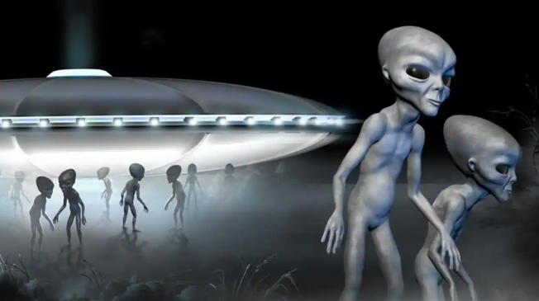
OVNIs ¿realidad o ficción?
Autor: Frank stieben

Slide 2
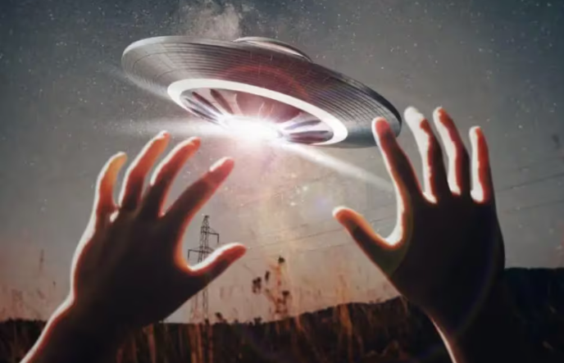
Índice
Introducción
objetivo
Análisis de datos exploratorios
Conclusión

Slide 3
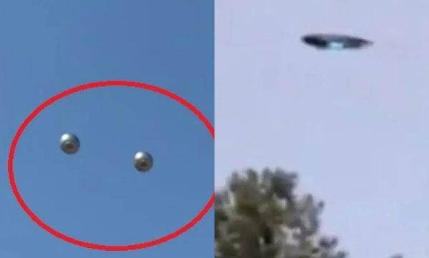
introducción
Que los avistamientos existen, no caben dudas. Pero
¿Son objetos de procedencia extraterrestre o es simplemente un error o invención humana?
"Recientemente, muchos testigos creíbles, a menudo aviadores militares, han informado haber visto objetos que no reconocían sobre el espacio aéreo estadounidense", dice un informe independiente. "La mayoría de estos sucesos han sido explicados desde entonces, pero un pequeño puñado no pueden ser identificados inmediatamente como fenómenos conocidos de origen humano o natural".
Este informe insiste en la necesidad de un proceso científico e invoca a Thomas Jefferson, citando las reflexiones del tercer presidente de EE.UU. sobre conceptos aún no comprendidos: "Cada día se presentan mil fenómenos que no podemos explicar, pero cuando se sugieren hechos que no guardan analogía con las leyes de la naturaleza que aún conocemos, su veracidad necesita pruebas proporcionales a su dificultad".
En resumen, "afirmaciones extraordinarias requieren pruebas extraordinarias", dice el informe.

Slide 4
objetivo
A través de este proyecto intentaremos en primer lugar, determinar la fiabilidad de estos avistamientos en base a los datos y la posibilidad de que estos objetos sean o no extraterrestres.
En segundo lugar, concluir ciertos puntos como cuándo es más propenso a verse un OVNI e intentar determinar alguna relación entre las distintas variables tratadas en nuestro dataset.
Por último, buscaremos predecir, de ser posible, algunos datos sobre el próximo avistamiento en base a la información disponible.

Slide 5
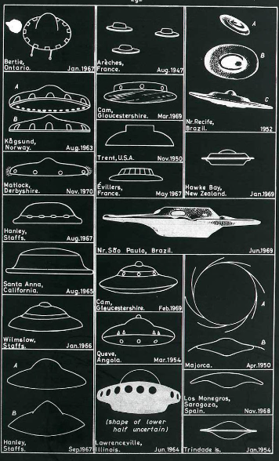
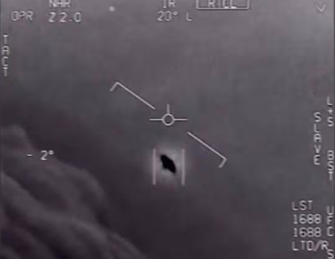
Análisis de datos

Slide 6
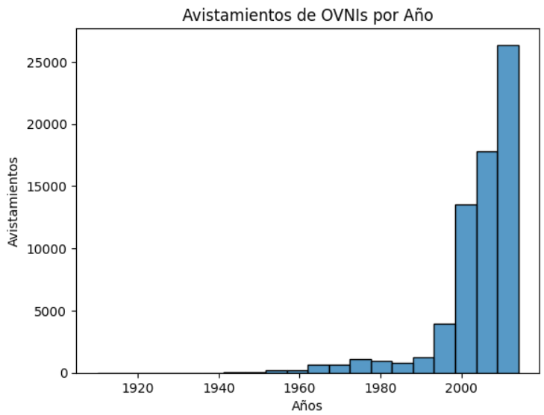
Evolución histórica
En el gráfico se buscó ilustrar la cantidad de avistamientos de OVNIs en cada año desde 1920. A partir de esta imagen, podemos ver que los avistamientos han ido en crecimiento a lo largo de la historia. Este crecimiento podría estar relacionado con los avances tecnológicos que se han sucedido a lo largo de la historia.
Esto podría indicarnos que estos avistamientos no serían más que tecnología aérea nueva, desarrollada en privado y que ha sorprendido a quienes la han visto en acción. En conclusión, tendría sentido decir que, es lógico observar en el cielo nuevos objetos que al momento eran desconocidos, ya que las grandes empresas y los países se encuentran todo el tiempo desarrollando nuevas herramientas para utilizar. Siguiendo con este lineamiento, no parece ser correcto inferir que estos objetos voladores provengan del exterior de la Tierra.

Slide 7
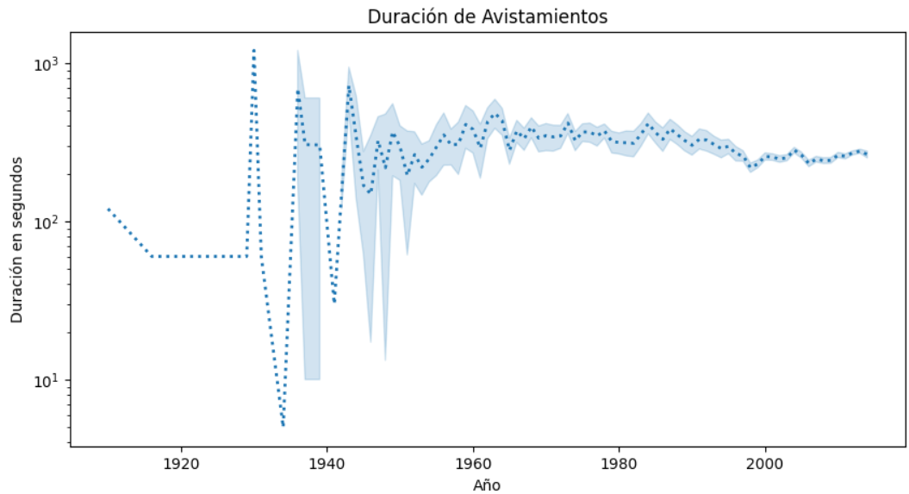
Tiempo de avistamiento
Aquí mismo, podemos apreciar el tiempo durante el cual se pudo apreciar el avistamiento.
Como vemos, esta duración fue cambiando a lo largo de la historia, siendo el avistamiento más largo alrededor de 1981/2.
Este gráfico podría llamar la atención, ya que, mientras más nos acercamos a la actualidad, donde la tecnología ha avanzado cada vez más, es relativamente menor el tiempo de avistamiento.

Slide 8
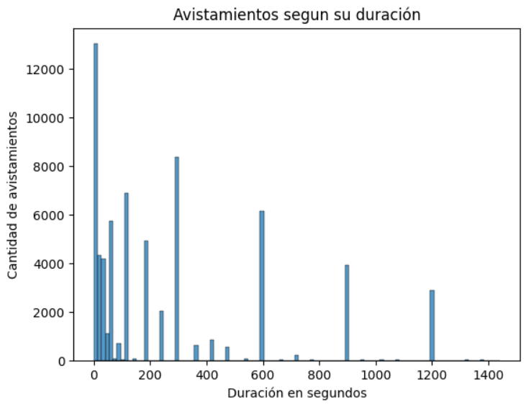
Tiempo de avistamiento
De la información de ambos gráficos, podríamos dar lugar a dos conclusiones: La primera es que al tener más detalle de lo que vemos, lo que podemos determinar cómo OVNI son objetos que no tuvimos el tiempo necesario para observar.
Sin embargo y en contrario, la segunda conclusión podría llevarnos a que a causa también de los avances tecnológicos, no solo la tecnología de los OVNIs debería haber mejorado, sino que, como sociedad, cada vez nos encontramos más inmersos en nuestro mundo "tecnológico" y cada vez es mayor la contaminación lumínica por lo cual dificulta la visibilidad de estos objetos voladores no identificados y por ende disminuye el tiempo de las observaciones.

Slide 9
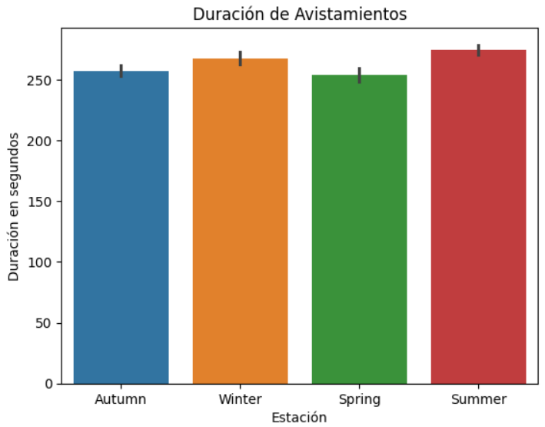
Tiempo de avistamiento
Continuando con la duración de los avistamientos, a continuación, quisimos observar en que época/estación del año se avistaron más OVNIs medidos en segundos de avistamiento.
Como vemos y en concordancia con lo que mencionábamos en anteriores gráficos, donde más tiempo se avistaron OVNIs fue en verano. Si bien otoño le sigue, podemos ver que la desviación de los avistamientos (representado con la línea vertical negra) es ampliamente superior indicando que los tiempos de avistamiento han variado mucho. Algunas veces han sido los avistamientos más largos y otras los más cortos de toda nuestra muestra. Por último, cabe resaltar que, en invierno, si bien fue donde menos tiempo se avistaron los OVNIs, también fue el que menor desvío tuvo entre las observaciones.

Slide 10
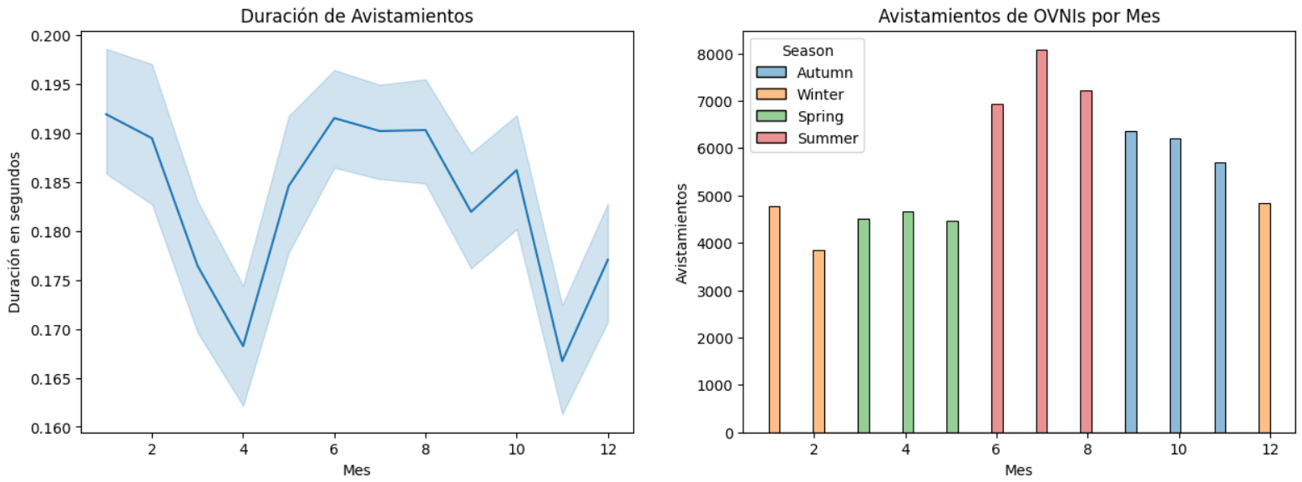
Relación entre avistamientos y su duración
Con los siguientes dos gráficos, podemos ver que hay ciertos meses del año donde los avistamientos son más propensos como son junio y agosto. Sin embargo, en el mes de julio podemos ver que hay una relación inversa entre la cantidad de avistamientos y la duración de los mismos. Siendo el mes con mayor cantidad de avistamientos, pero con menos duración de dichos avistamientos.

Slide 11
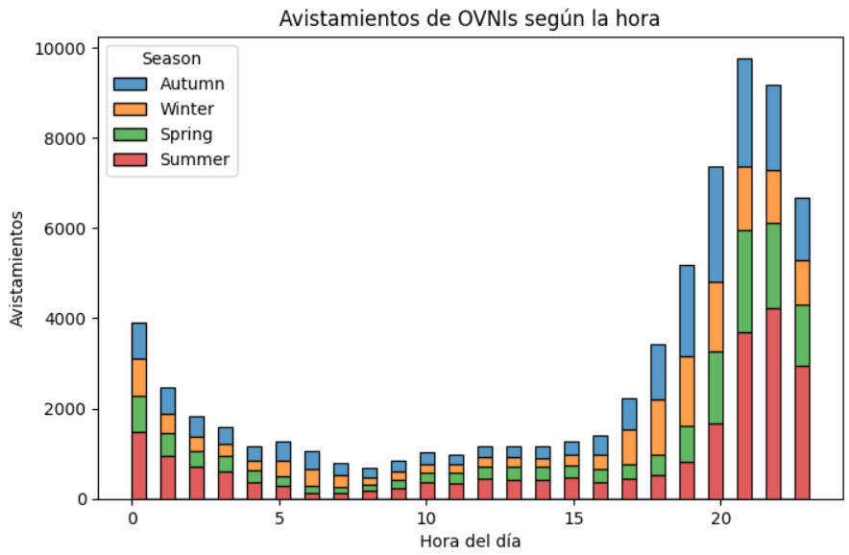
La hora de los ovni’s
En el siguiente gráfico, se detalla la cantidad de observaciones de OVNIs que se dieron a lo largo de la historia en las distintas horas del día.
Se podría decir que este gráfico evidencia lo lógico. Es lógico que la hora donde mayores avistamientos haya sea durante la noche, en primer lugar, porque es el momento del día donde es posible mirar el cielo.
En segundo lugar, la gente aprecia el hecho de ver las noches estrelladas y disfrutar la vista.
Por último, es lógico pensar que si se necesita volar o probar una nueva tecnología uno lo haría de noche donde las personas se encuentran durmiendo o cenando y siendo el momento donde la oscuridad puede dar reparo a lo que sea que esté pasando en el cielo.
Así mismo, y contrario a la teoría sobre la existencia de estos objetos, es más fácil durante la noche, confundir lo que uno ve. Es decir, uno puede observar más fácilmente en medio de la oscuridad una luz (recordemos que fue el objeto más visto) pero es más difícil identificarla como un objeto ya que puede ser parte del firmamento, algún fenómeno meteorológico o simplemente un avión/objeto volador de los ya conocidos.

Slide 12
conclusión
En conclusión, resulta desafiante respaldar la existencia de OVNIs, en especial cuando se los considera de origen extraterrestre. Esta conclusión se fundamenta en la naturaleza de los avistamientos, en su mayoría basados en "luces", y su ocurrencia en momentos y condiciones previsibles. Dada la falta de pruebas sólidas, afirmar su existencia se torna difícil. Sin embargo, al considerar la definición técnica de OVNI, es probable que en el cielo se avisten Objetos Voladores No Identificados, dada la continua evolución tecnológica y el potencial de tecnologías no reveladas al público. Por último, según el análisis predictivo basado en un dataset desactualizado, se estima que el próximo avistamiento de OVNI ocurrirá aproximadamente 1,8 días después del último registro, es decir, el 8 de mayo de 2014, con una duración estimada de 302,96 segundos.

